Slide 1
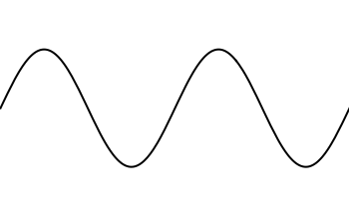
LOPENDE GOLVEN

Slide 2
Lesdoelen
Uitleggen wat een storing, een puls en een trilling zijn.
Verklaren dat een storing zich met een eindige snelheid voortplant.
Beschrijven hoe een trilling van punt tot punt wordt doorgegeven en hoe energie wordt getransporteerd.
Onderscheid maken tussen mechanische en elektromagnetische golven.
Transversale en longitudinale golven herkennen en beschrijven.
Golflengte, periode en frequentie definiëren en herkennen.
Het verband tussen snelheid, golflengte en frequentie correct toepassen.
Fase en in‑fase trillen interpreteren op grafieken en momentopnames.
De algemene golfvergelijking kwalitatief interpreteren (fase, vertraging, richting).
Rechts- en linkslopende golven onderscheiden.
Momentopnamegrafieken (constante tijd) en tijdsgrafieken (constante plaats) lezen.
Golffronten en golfstralen uitleggen voor vlakke, cirkelvormige en bolvormige golven.
Intensiteit koppelen aan spreiding van energie.

Slide 3
Structuur van de PowerPoint
Wat is een storing? Puls, trilling, voorbeeldexperimenten.
Voortplanting van een storing in touw, veer en water; energie-overdracht.
Golfbak als visueel model.
Mechanische versus elektromagnetische golven — kenmerken en voorbeelden.
Transversale en longitudinale golven — richting van trillen en voortplanting.
Golflengte, frequentie & periode — herkennen en meten.
Snelheidsverband ( v = f ) — verband tussen grootheden.
Fase & in‑fase punten — interpretatie op grafieken.
Algemene vergelijking van een lopende golf — faseverschuiving, richting.
Rechtslopende en linkslopende golven — verschil in voortplanting.
Momentopnames vs. tijdsverlopen — grafiekinterpretatie.
Golffronten en golfstralen — vlak, cirkelvormig, bolvormig.
Intensiteit en energieverdeling bij verschillende golftypes.
Oefeningen en toepassingen — opdrachten 1 t.e.m. 8.

Slide 4
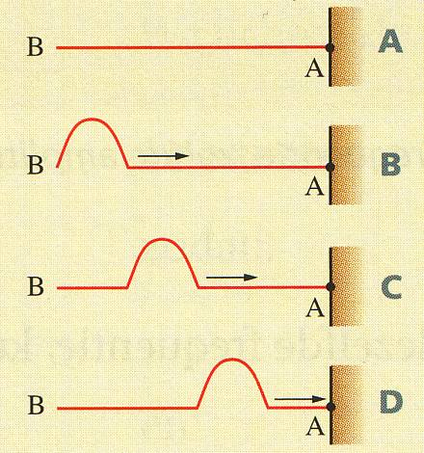
Voortplanting van een storing
Een storing zal zich in een middenstof voortplanten met een eindige snelheid.
Proef:
  voortplanting van een storing in een touw
  eindige voortplantingssnelheid

Slide 5
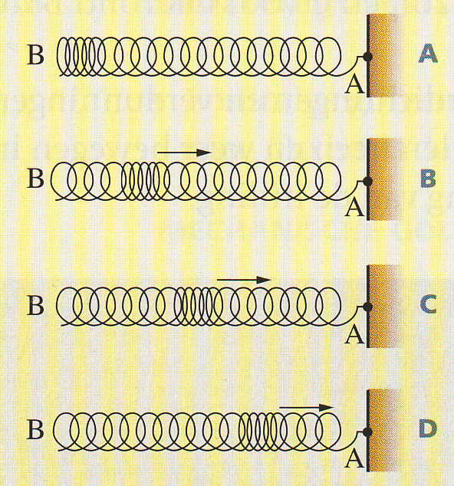
Voortplanting van een storing
Puls (verdichting) aan één uiteinde van een lange spiraalvormige veer.
Verdichting plant zich doorheen de veer voort.
Hoe verder van B, hoe later de verdichting ontstaat.

Slide 6
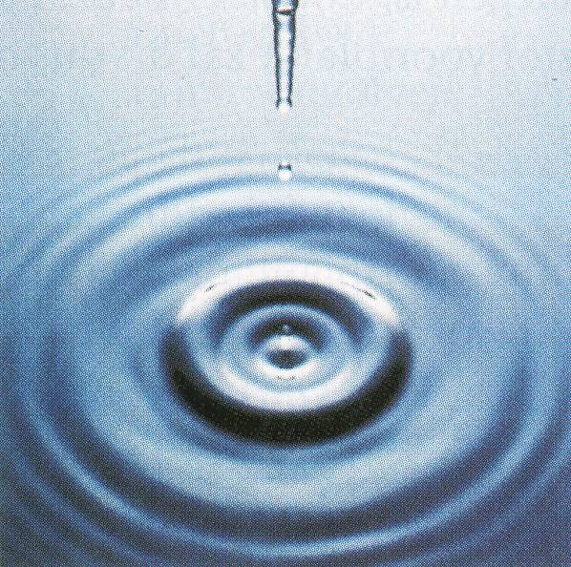
Voortplanting van een storing
Neervallende druppels veroorzaken storingen die zich radiaal met eindige snelheid voortplanten.
Snelheid in alle richtingen even groot.

Slide 7
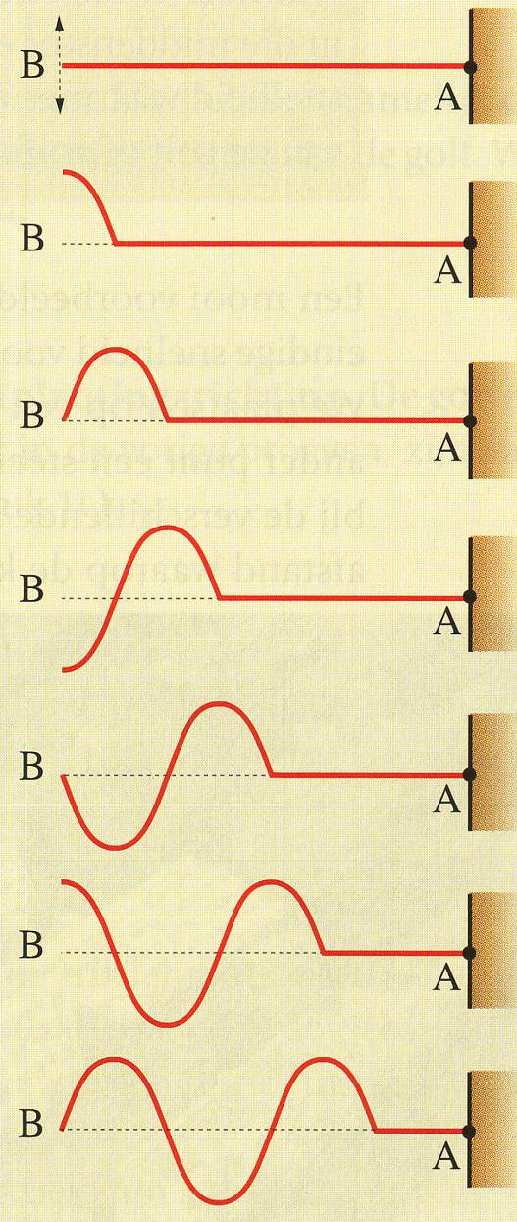
Voortplanting van een trilling
De in B veroorzaakte trilling wordt van punt tot punt doorgegeven;
geleidelijk komen alle punten in trilling:
loodrecht op de voortplantingsrichting van de trilling.

Slide 8
Voortplanting van een trilling
Als er rond B regelmatig verdichtingen en verdunningen ontstaan, zullen er rond iedere doorsnede van de veer regelmatige verdichtingen en verdunningen ontstaan.
Trilrichting valt samen met voortplantingsrichting.

Slide 9
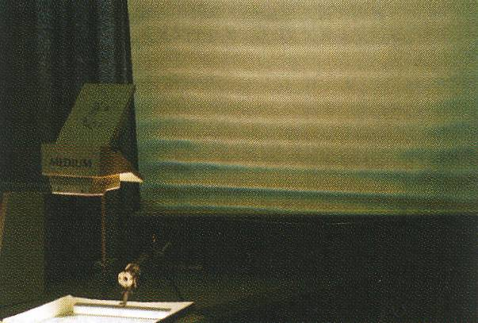
Golfbak
Ondiepe bak, gedeeltelijk met water gevuld;
absorberende stof aan de randen om te beletten dat terugkaatsing zou optreden;
staafvormige of puntvormige trillingsbron voert een HT uit en raakt regelmatig het wateroppervlak;
beweging van het wateroppervlak wordt op scherm geprojecteerd.

Slide 10
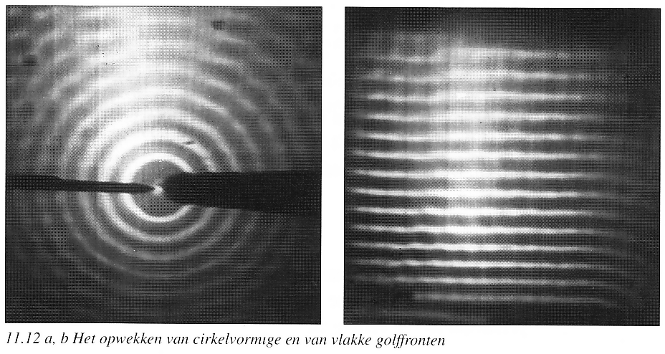
Golfbak

Slide 11
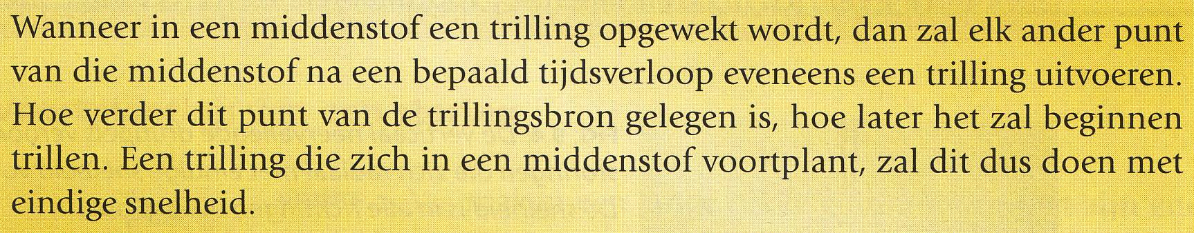
Voortplanting van een trilling

Slide 12
Voortplanting van een trilling
Lopende golf:
  Trilling die zich in middenstof voortplant.
Golfsnelheid (v):
  Snelheid waarmee trilling zich voortplant.

Slide 13
Voortplanting van een trilling
Proef: Papiersnippers (of stukjes kurk) op water.
  steentje in water gegooid → papiersnippers bewegen op wateroppervlak.
  Starten niet allemaal even snel met bewegen.
  Hoe verder van trillingsbron, hoe later beweging start.

Slide 14
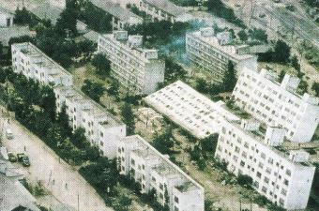
Voortplanting van een trilling: energieoverdracht
D.m.v. golf kan energie overgedragen worden van één punt van ruimte naar ander punt.
Voortplantingsrichting van golf geeft richting aan waarin energie zich voortplant.

Slide 15
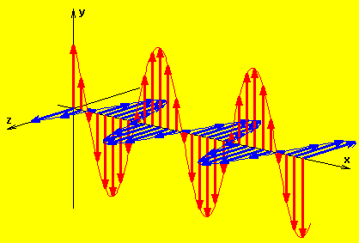
Mechanische golven en elektromagnetische golven
Mechanische golven:
  Hebben middenstof nodig om zich te kunnen voortplanten.
  Vb.: geluidsgolven, watergolven, golven op een touw
Elektromagnetische golven
  Hebben geen middenstof nodig om zich te kunnen voortplanten.
  Licht, IR, UV, radiogolven

Slide 16
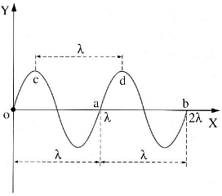
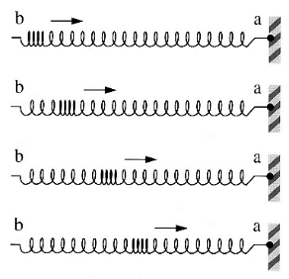
Transversale en longitudinale golven
Transversale golven:
  Trilrichting staat loodrecht
  op voortplantingsrichting.
  Vb.: golfbeweging van touw,
  elektromagnetische golven
Longitudinale golven:
  Trilrichting valt samen
  met voortplantingsrichting.
  Vb.: geluidsgolven
Applet

Slide 17

Transversale en longitudinale golven: Opmerkingen
Trilrichting → richting waarin trilling gebeurt.
Voortplantingsrichting → richting waarin energie zich voortplant.
Golven waarbij de bron een HT uitvoert zijn harmonische golven.

Slide 18
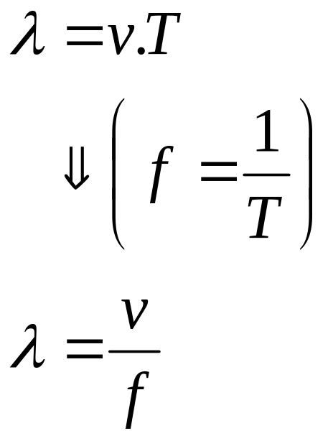
Golflengte (λ) fig
Golflengte λ lambda is afstand waarover storing zich voortplant gedurende 1 volledige trilling van bron.
Golflengte: afstand tussen 2 punten die in fase trillen.
Verbanden tussen verschillende grootheden:
v = voortplantingssnelheid
T = periode
f = frequentie

Slide 19
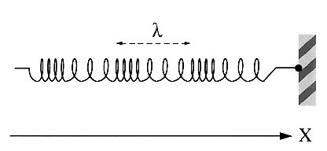
Golflengte (λ) fig

Slide 20
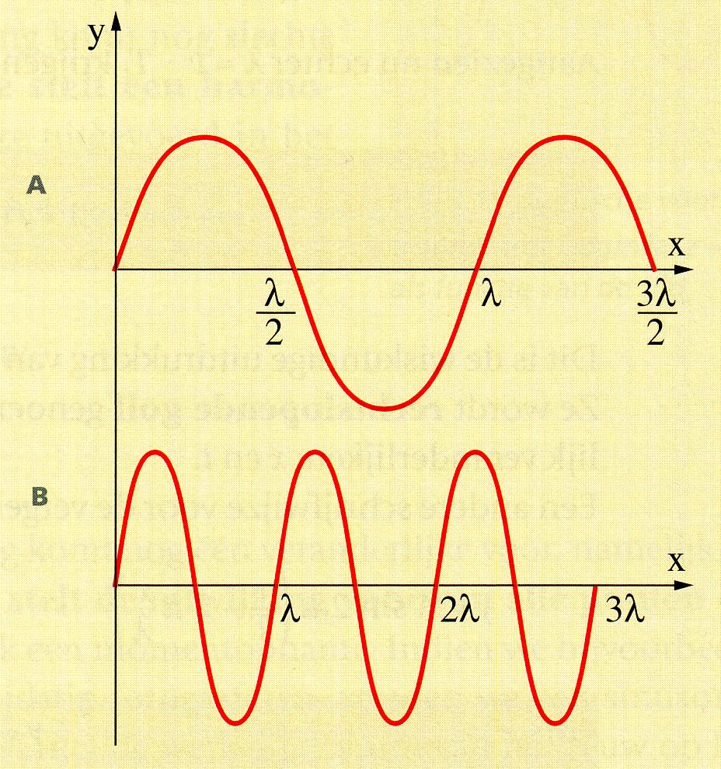
Golflengte

Slide 21
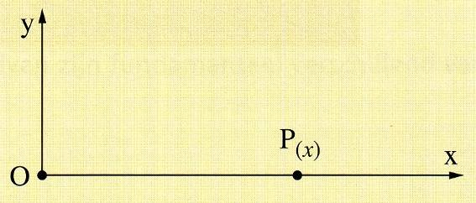
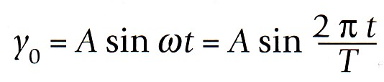

Algemene uitdrukking van de lopende golf
Uitwijking van de trillingsbron (O):
Indien geen demping: in P dezelfde uitwijking als in O, maar later.
‘t is de tijd waarin de storing zich van O tot P voortplant:

Slide 22
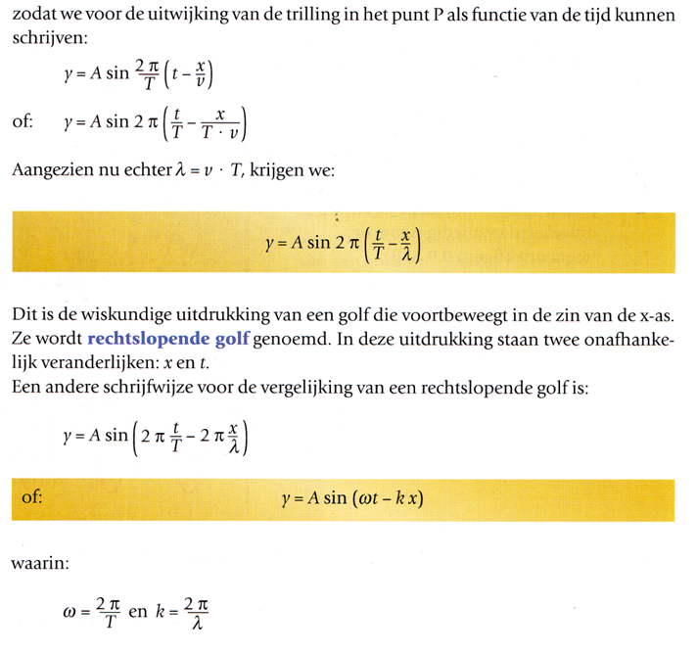
Algemene uitdrukking van de lopende golf

Slide 23
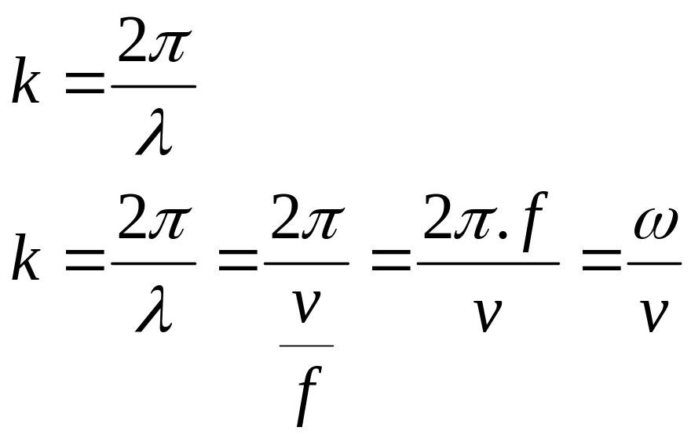
Golfgetal (k)
(niet verwarren met veerconstante!!)
De grootheid k wordt het golfgetal genoemd.
k kan geschreven worden in functie van de golflengte of in functie van de golfsnelheid en de pulsatie van de golf:

Slide 24
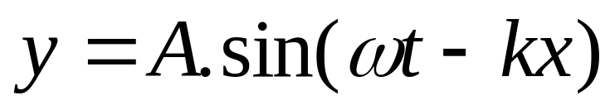
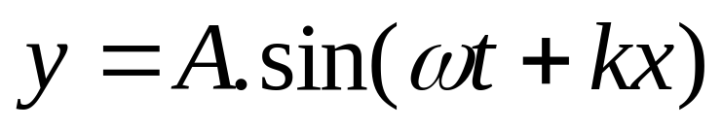
Rechtslopende en linkslopende golven
Rechtslopende golf:
Linkslopende golf:

Slide 25
EINDE 25/3/26

Slide 26
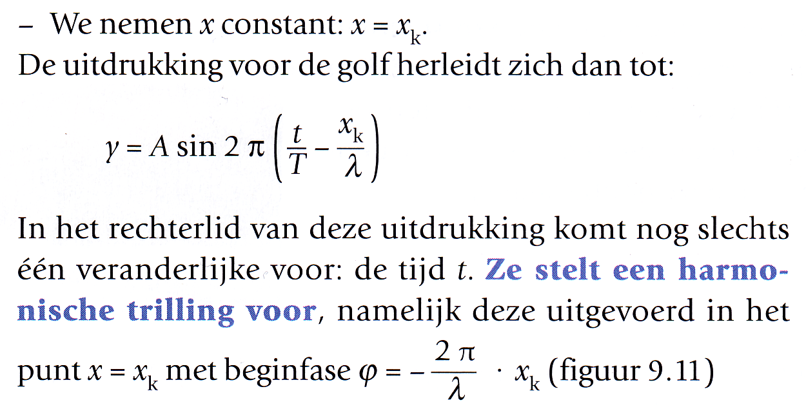
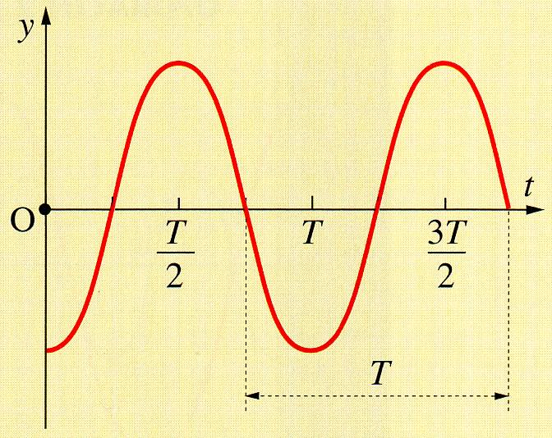
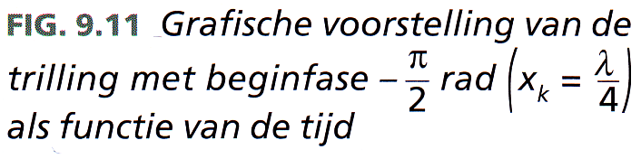
Algemene uitdrukking van de lopende golf: constante plaats

Slide 27
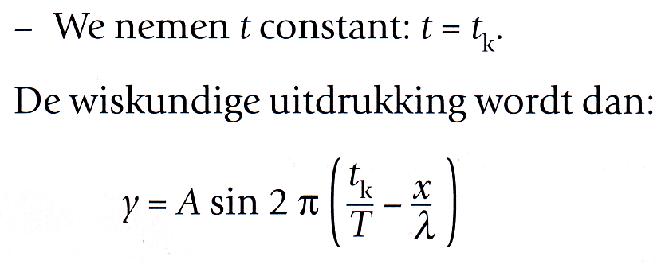
Algemene uitdrukking van de lopende golf: constante tijd
Slechts één variabele: de positie.
Momentopname

Slide 28
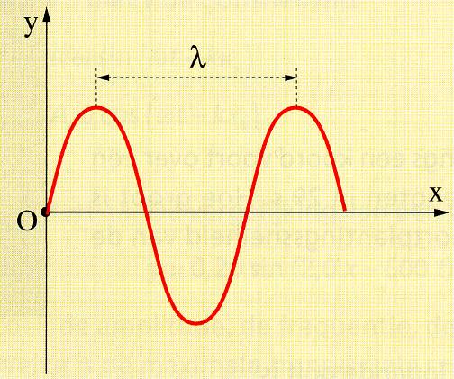
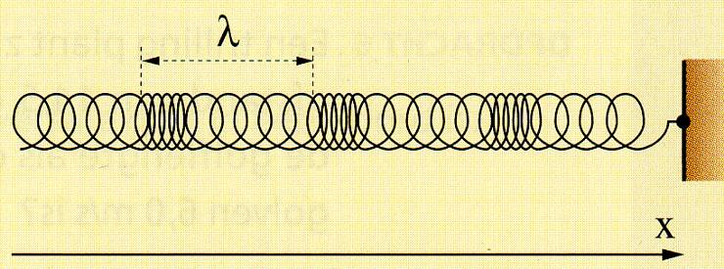
Algemene uitdrukking van de lopende golf: constante tijd
Voorbeelden:
  golvend touw op bepaald tijdstip fotograferen → sinusoïde
  longitudinale golf in veer fotograferen → verdichtingen en verdunningen

Slide 29
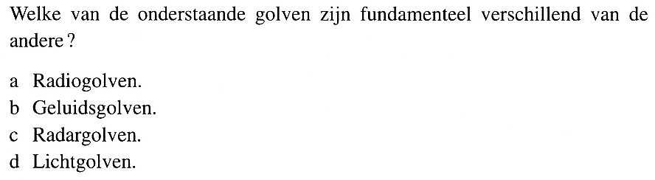
Opdracht 1

Slide 30
Opdracht 1

Slide 31
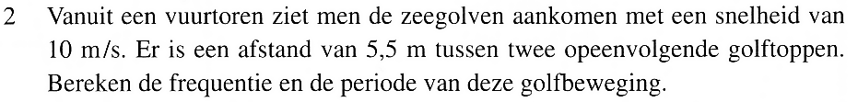
Opdracht 2

Slide 32
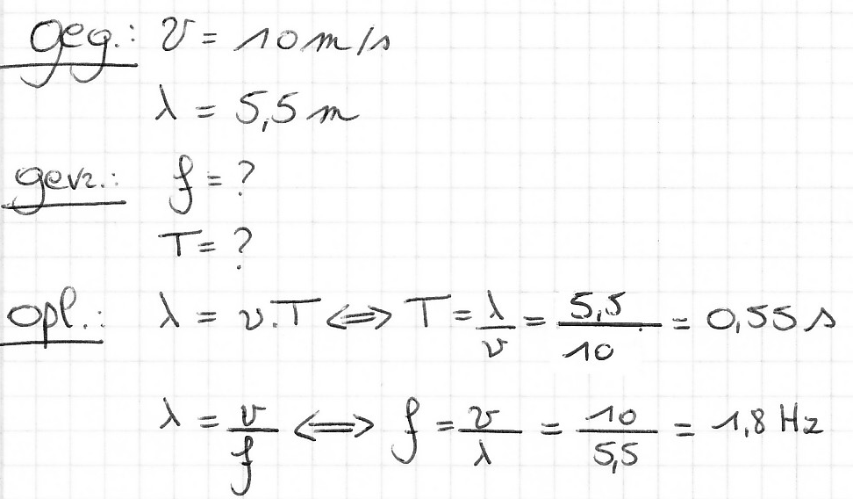
Opdracht 2

Slide 33
Opdracht 3 (extra oef.)

Slide 34
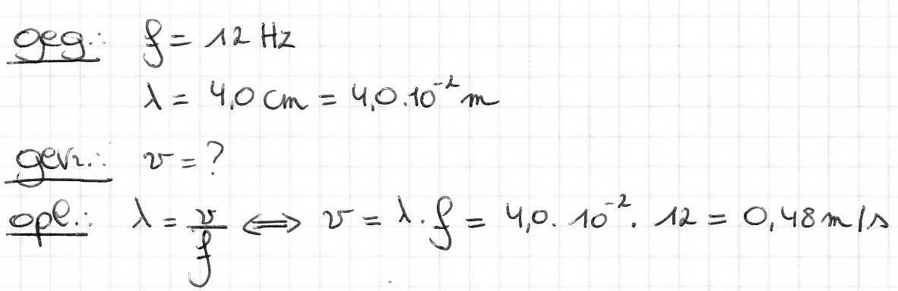
Opdracht 3 (extra oef.)

Slide 35
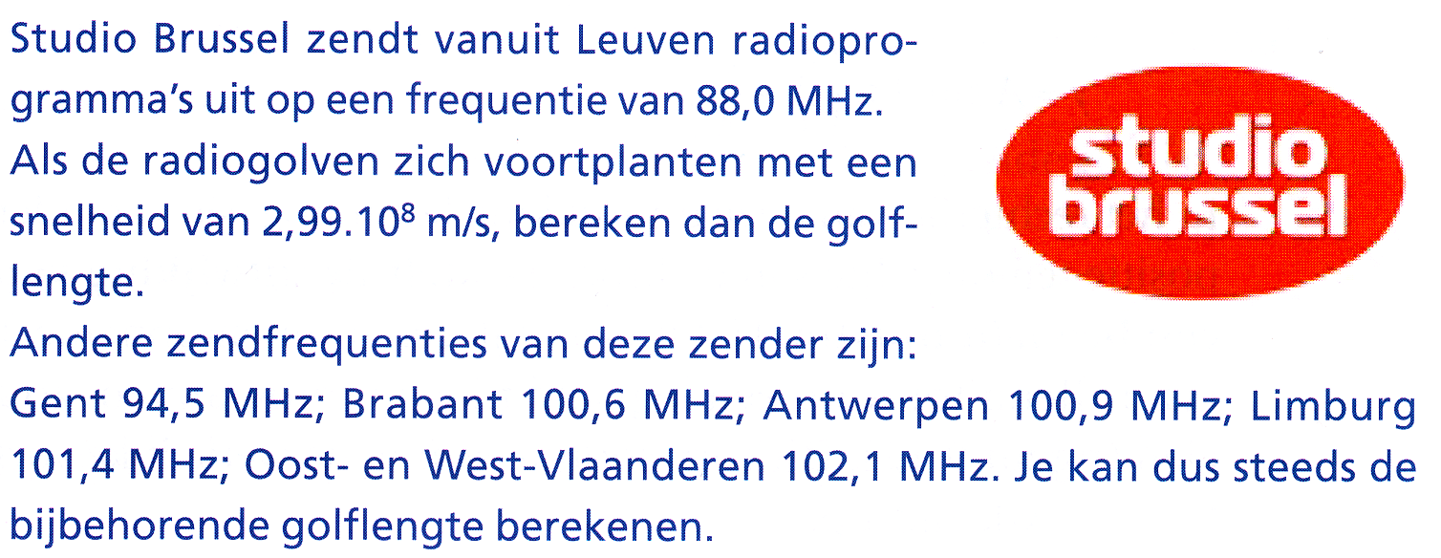
Opdracht 4

Slide 36
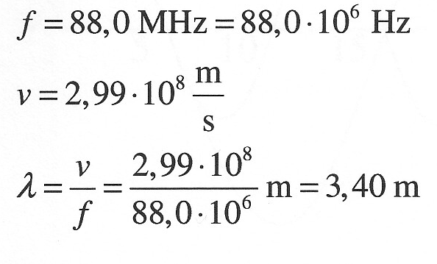
Opdracht 4

Slide 37
Opdracht 5 (extra oef.)

Slide 38
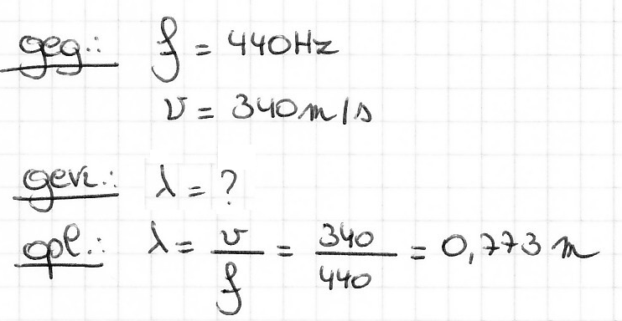
Opdracht 5 (extra oef.)

Slide 39
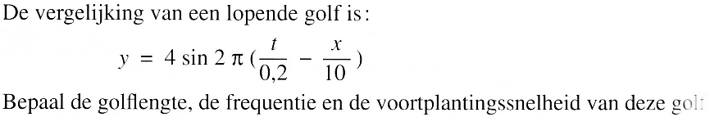
Opdracht 6

Slide 40
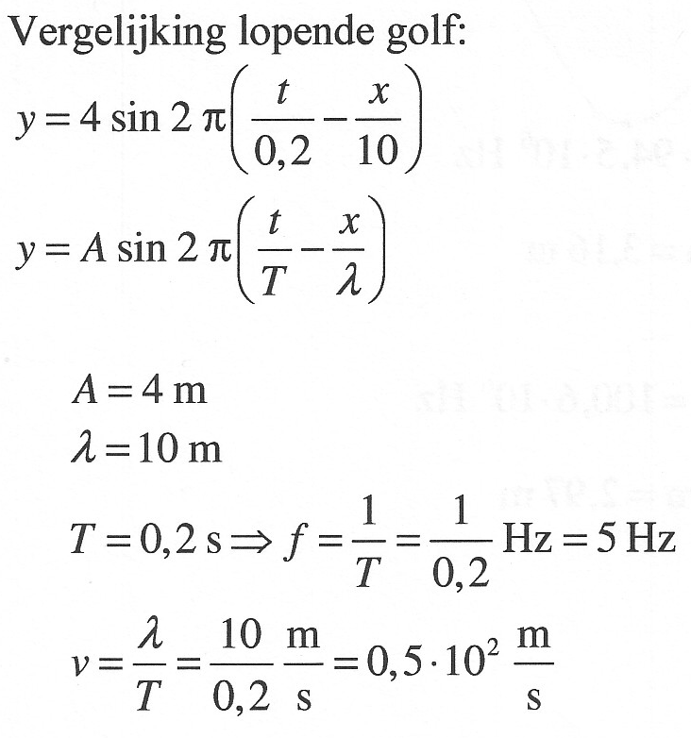
Opdracht 6

Slide 41
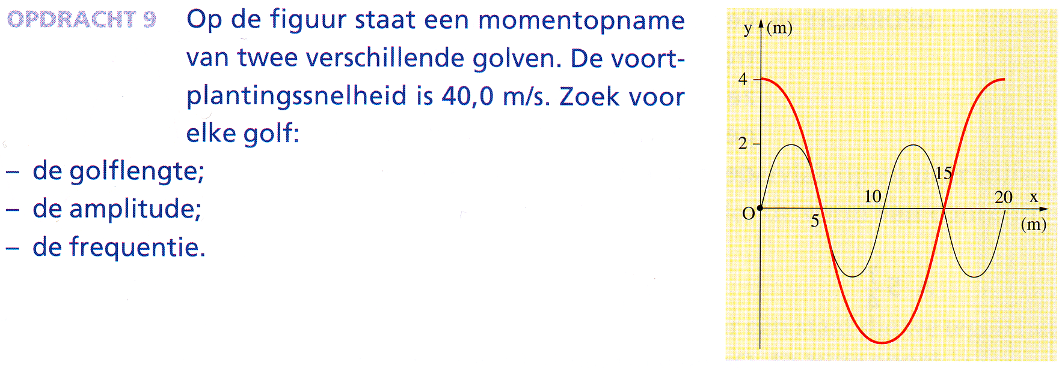
Opdracht 7 (zwarte golf → extra oef.)

Slide 42
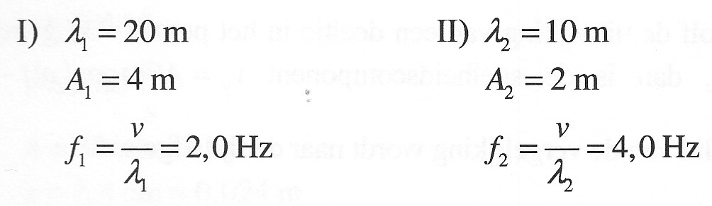
Opdracht 7 (zwarte golf → extra oef.)

Slide 43
Einde 31/3/26

Slide 44
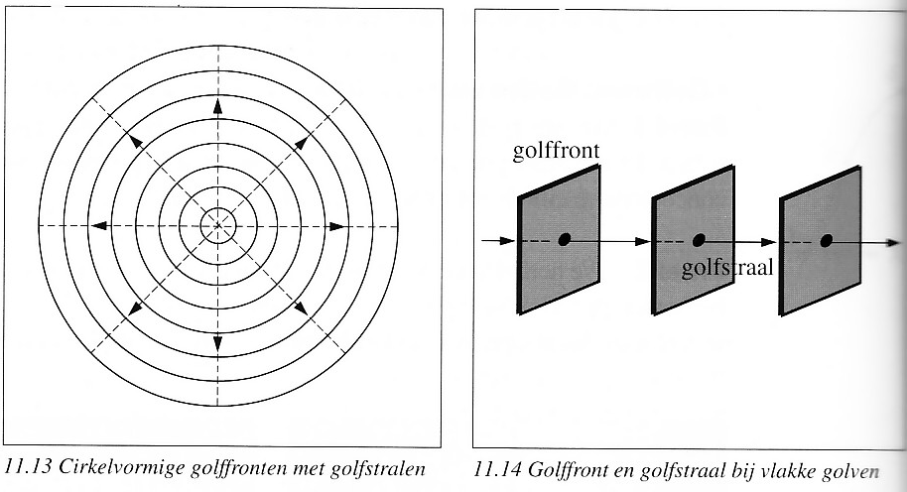
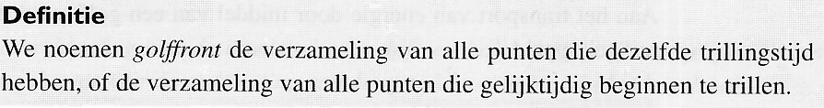
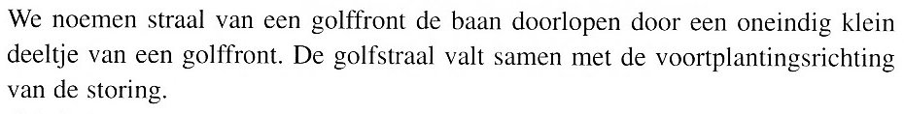
Golffront en golfstraal

Slide 45
Cirkelvormige en vlakke golven

Slide 46
Sferische golven of bolgolven
Golven planten zich vanuit puntvormige bron in alle richtingen voort.
Golffronten zijn in ruimte concentrische oppervlakken.
Golfstralen vallen samen met stralen van concentrische golffronten.
Vb.: geluidsgolven

Slide 47
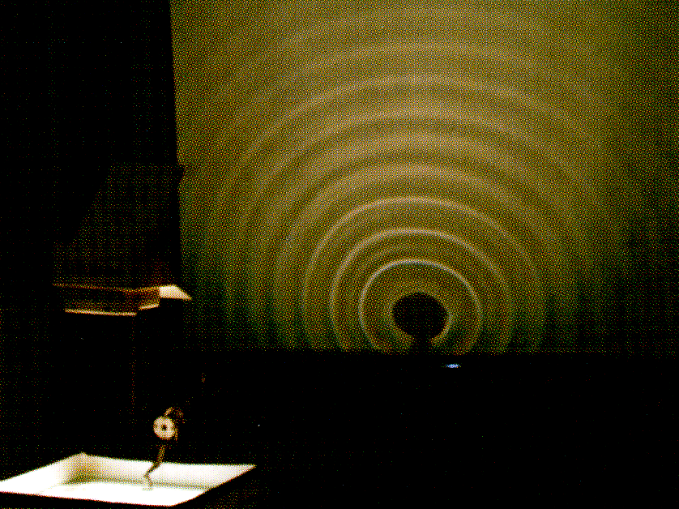
Cirkelvormige of circulaire golven
Golven gaan uit van puntbron en planten zich voort in alle richtingen van een vlak.
Golffronten zijn concentrische cirkels in een vlak met de bron als middelpunt.

Slide 48
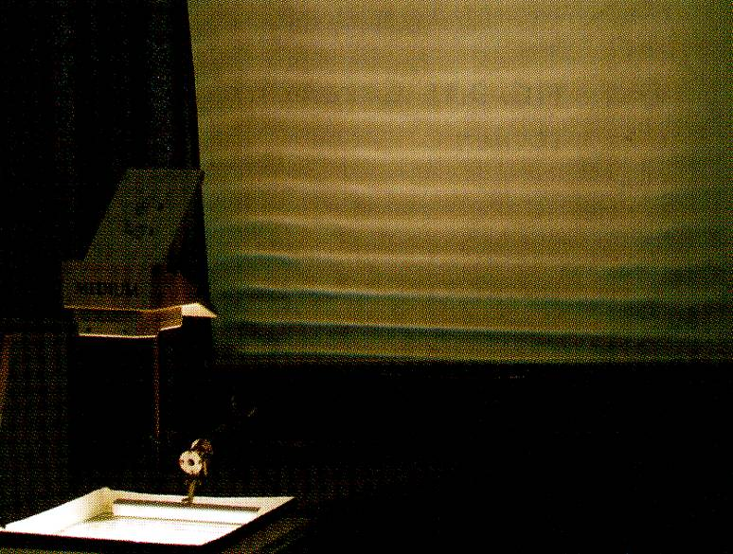
Vlakke golven
Golffronten gaan uit van vlakke trillingsbron → golffronten zijn evenwijdige vlakken.
Golfstralen staan loodrecht op golffronten.

Slide 49

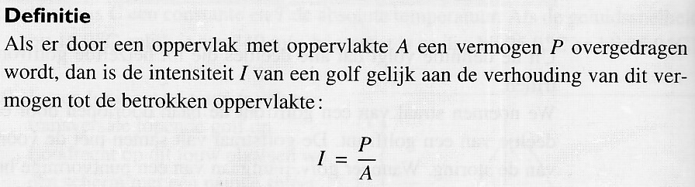

Vermogen en intensiteit
(afleiding niet kennen!)

Slide 50
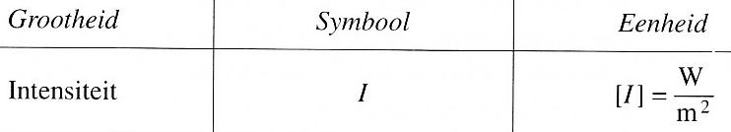
Intensiteit
Vlakke golven: intensiteit onafhankelijk van afstand tot bron.
Bolvormige of cirkelvormige golven:
  Intensiteit wel afhankelijk van afstand tot bron
  Hoe verder van bron, hoe meer deeltjes er beginnen trillen, dus hoe lager intensiteit I, want de hoeveelheid energie blijft hetzelfde.

Slide 51
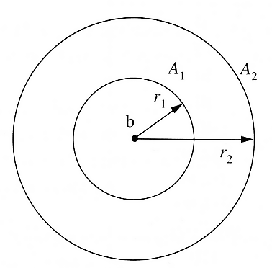
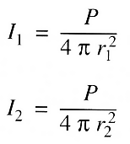

Intensiteit bij bolvormige golffronten

Slide 52
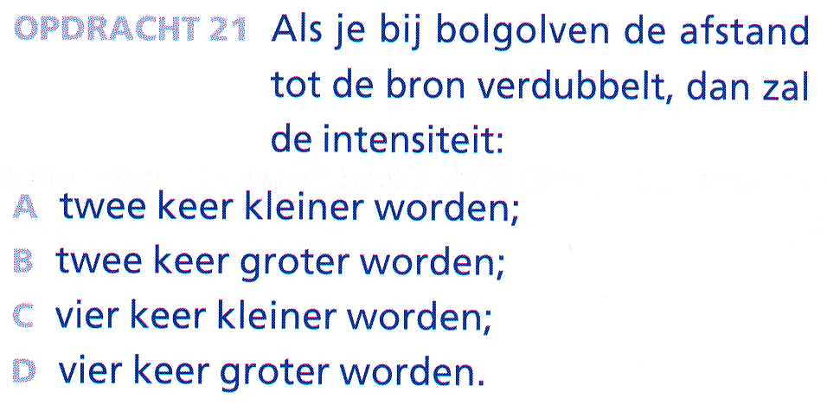
Opdracht 8

Slide 53
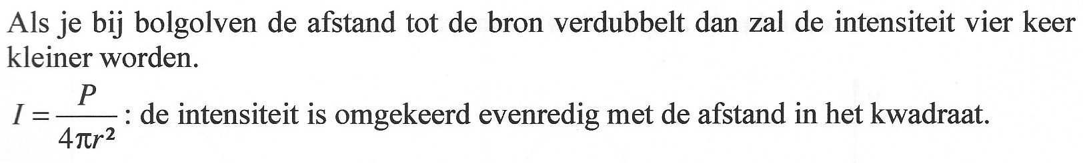
Opdracht 8

Slide 54
Toetsdoelen
Op de volgende slide vind je een checklist waarmee je jezelf kunt evalueren.
Gebruik deze checklist tijdens het leren, na een toets of ter voorbereiding van een examen.
Vul de vakjes ☐ zelf in om te zien welke doelen je al beheerst en welke je nog moet versterken.

Slide 55
Checklist
Ik kan … | Tijdens studeren | Na de toets | Voor examen
… uitleggen wat een storing, puls en trilling zijn. | ☐ | ☐ | ☐
… verklaren dat een storing zich met een eindige snelheid voortplant. | ☐ | ☐ | ☐
… beschrijven hoe een trilling wordt doorgegeven en hoe energie wordt getransporteerd. | ☐ | ☐ | ☐
… onderscheid maken tussen mechanische en elektromagnetische golven. | ☐ | ☐ | ☐
… transversale en longitudinale golven herkennen en uitleggen. | ☐ | ☐ | ☐
… golflengte, frequentie en periode bepalen in voorbeelden. | ☐ | ☐ | ☐
… het verband ( v = f ) correct toepassen. | ☐ | ☐ | ☐
… fase en in‑fase punten interpreteren op grafieken. | ☐ | ☐ | ☐
… de algemene golfvergelijking kwalitatief interpreteren. | ☐ | ☐ | ☐
… rechts- en linkslopende golven onderscheiden. | ☐ | ☐ | ☐
… momentopnames (constante tijd) en tijdsgrafieken (constante plaats) lezen. | ☐ | ☐ | ☐
… golffronten en golfstralen uitleggen. | ☐ | ☐ | ☐
… intensiteit koppelen aan energie‑spreiding bij golven. | ☐ | ☐ | ☐

